Slide 1
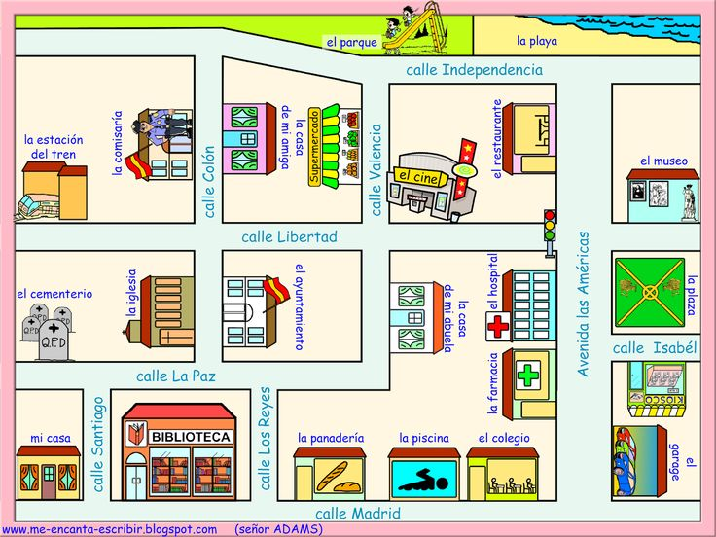
¿Cuales palabras de vocabulario puedes identificar?

Slide 2
Agenda
Repasar las palabras de dirección
Cantar una canción de direcciones
Repasar las preposiciones con unas actividades

Slide 3
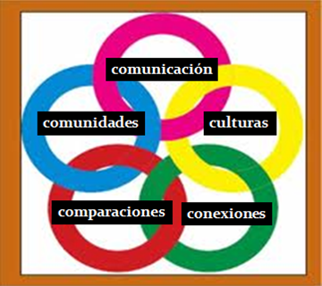
Objetivo
Decir dónde están las plantas en relacion a la mesa

Slide 4
I can
Describe places in my community
Describe where places are in relation to other places
Begin to state directions in spanish

Slide 5
Tarea
No tarea

Slide 6
Las frases de dirección en español
Izquierda Derecha
Delante detrás
Cerca y lejos
Y algo más
Abajo arriba
Enfrente encima
Y ahora muchachos
Se acaba la rima!!

Slide 7
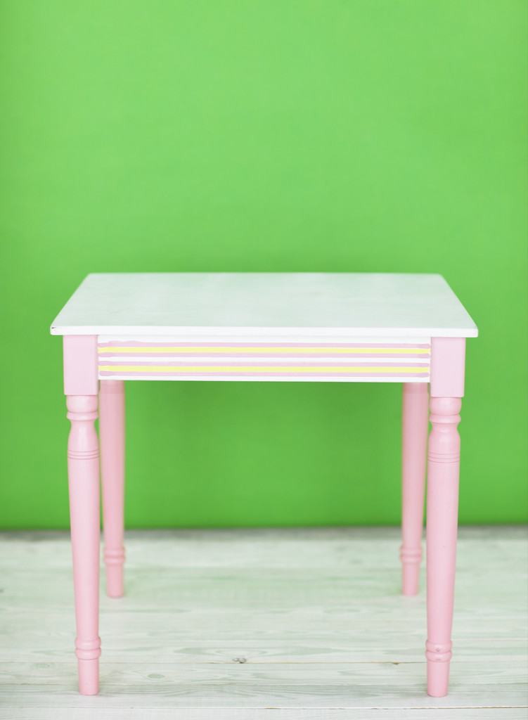
La planta está
________________
la mesa.
Notes:
a la izquierda de

Slide 8
La planta está
________________
la mesa.
Notes:
a la derecha de

Slide 9
La planta está
________________
la mesa.
Notes:
Delante de

Slide 10
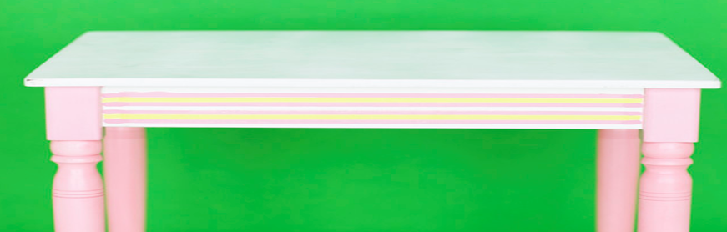
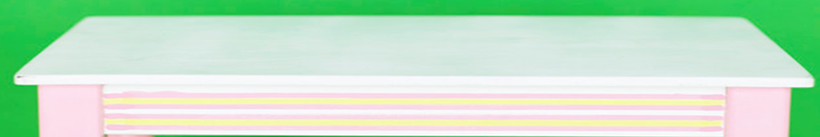
La planta está
________________
la mesa.
Notes:
Detrás de

Slide 11
La planta está
_________________
la mesa.
Notes:
Cerca de

Slide 12
La planta está
________________
la mesa.
Notes:
Lejos de

Slide 13
La planta está
________________
la mesa.
Notes:
Debajo de

Slide 14
La planta va para
________________
la mesa.
Notes:
Arriba de

Slide 15
La planta está
________________
la mesa.
Notes:
Enfrente de

Slide 16
La planta está
________________
la mesa.
Notes:
Encima de

